Slide 1
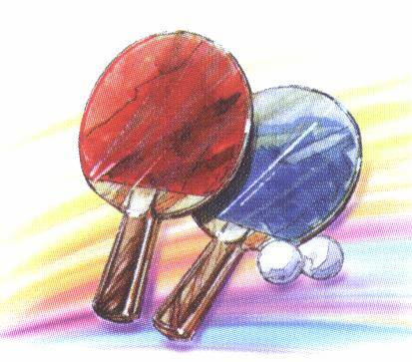
Jahresrückblick 2016/17 Abteilung Tischtennis Georg Buchner
Überblick:
Aktive Mitglieder der Tischtennisabteilung
Mannschaftsmeldungen des TUS Kienberg mit Saisonergebnisse
Minimeisterschaft 2016/2017
Vereinsmeisterschaften 2016/17
Turnierteilnahmen im Kreis 15 Traunstein/Reichenhall
Vorausschau in die Saison 2017/2018
1
Notes:
1

Slide 2
Jahresrückblick 2016/17 Abteilung Tischtennis Georg Buchner
Aktive Mitglieder der Tischtennisabteilung mit Spielberechtigung:
Erwachsene: 23 (im Alter von 18 bis 76 Jahre)
Jugendliche: 10 (im Alter von 11 bis 17 Jahre)
Gesamt aktive Mitglieder mit Spielberechtigung: 33
Weitere aktive Mitglieder:
1 Erwachsene im Trainingsbetrieb
20 Jugendliche (im Alter von 8 bis 14 Jahre) Trainingsbetrieb!
Gesamt Mitglieder Aktiv: 54
2
Notes:
2

Slide 3
Tischtennis TUS Kienberg Mitglieder Entwicklung
Notes:
3

Slide 4
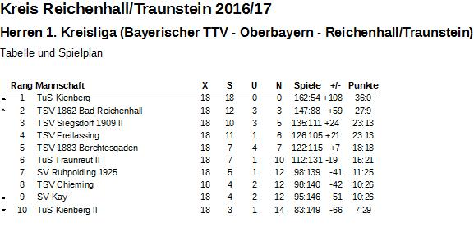
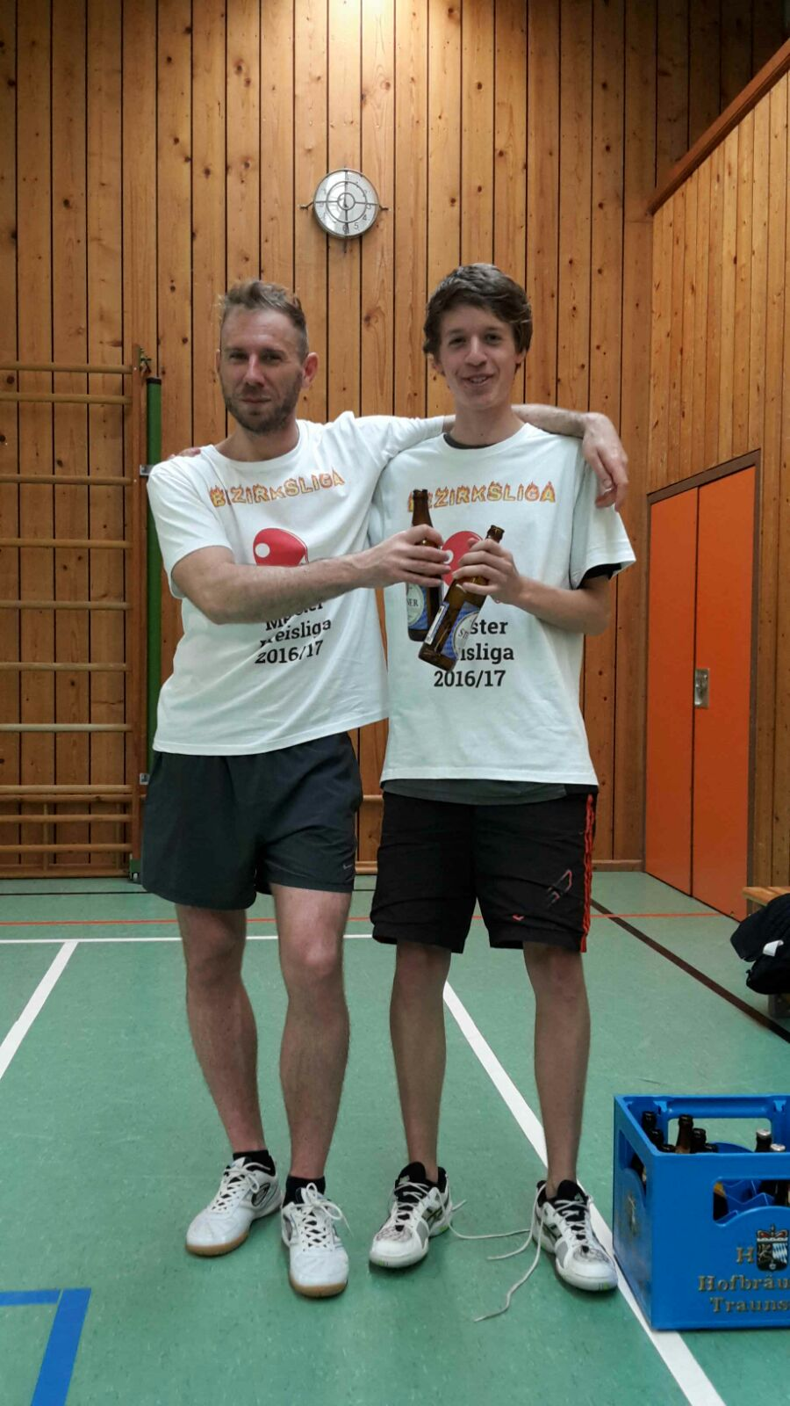
Jahresrückblick 2016/17 Abteilung Tischtennis Georg Buchner
4
Notes:
4

Slide 5
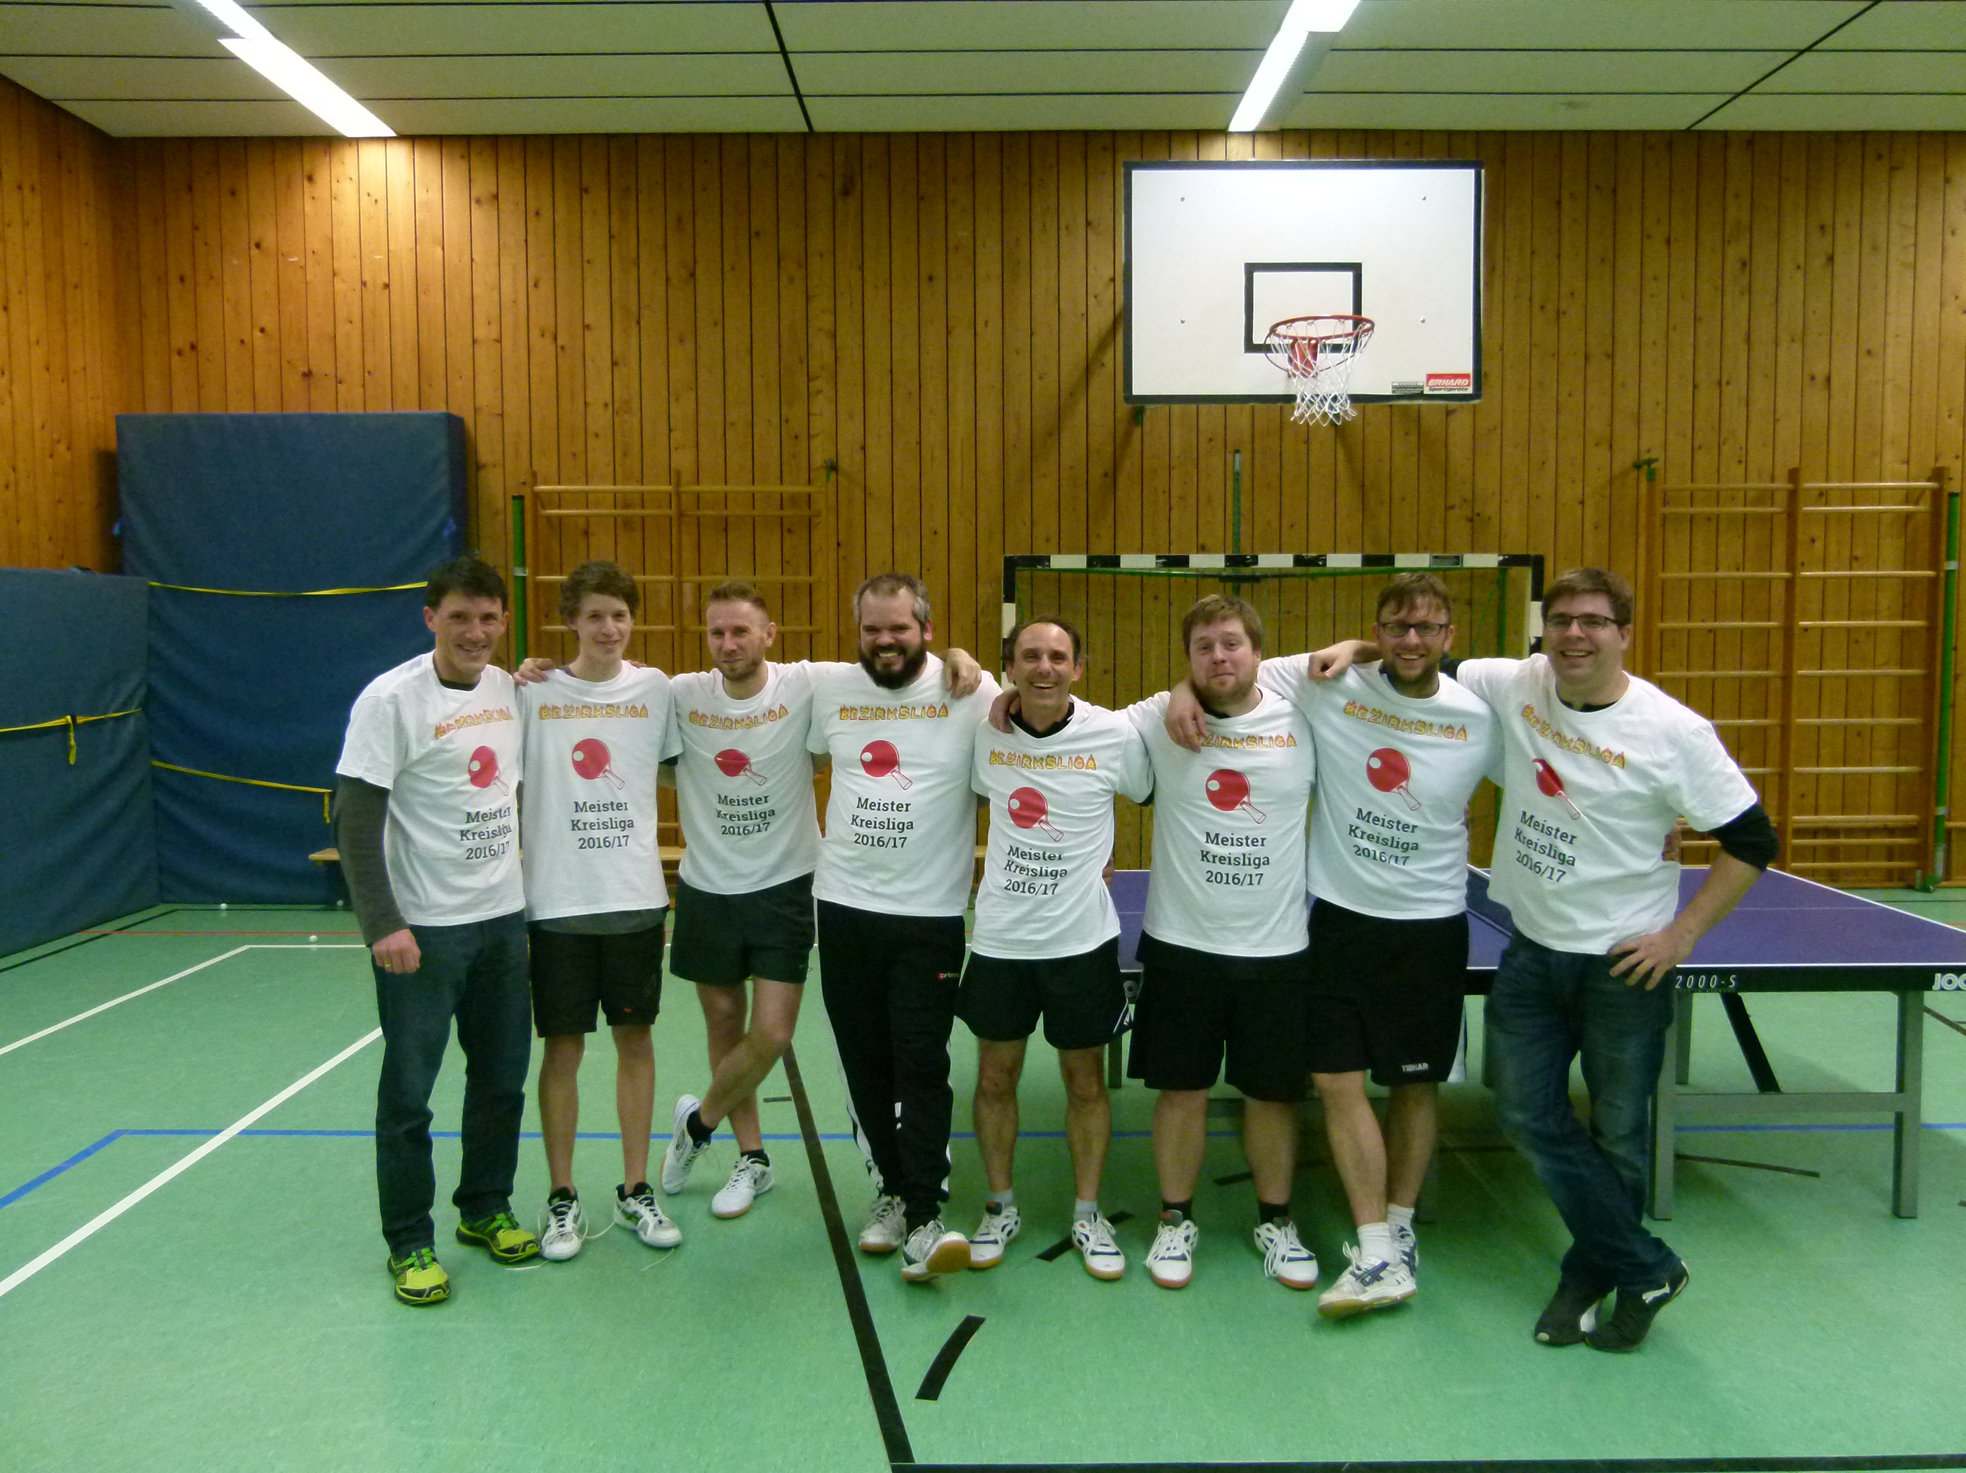
Jahresrückblick 2016/17 Meister in der 1. Kreisliga und Aufstieg
In die Bezirksliga
5
Notes:
5

Slide 6
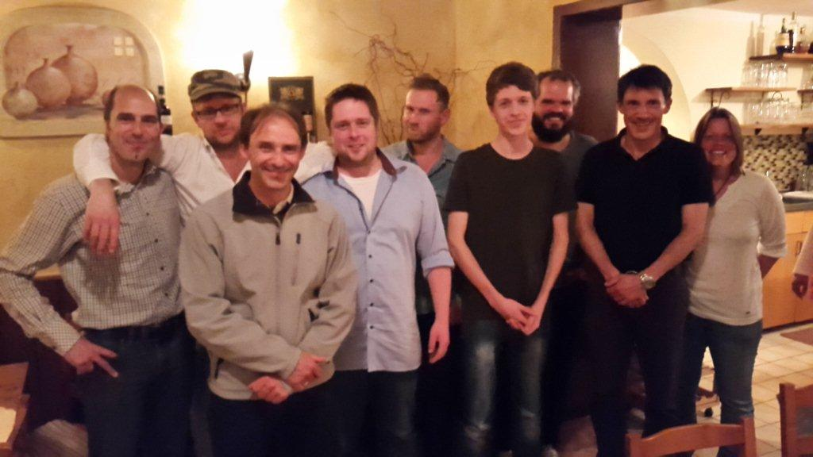
Jahresrückblick 2016/17 Meister in der 1. Kreisliga und Aufstieg
In die Bezirksliga
6
Notes:
6

Slide 7
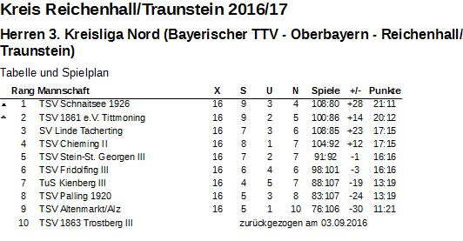
Jahresrückblick 2016/17 Abteilung Tischtennis Georg Buchner
7
Notes:
7

Slide 8
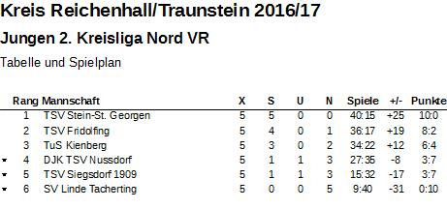
Jahresrückblick 2016/17 Abteilung Tischtennis Georg Buchner
8
Notes:
8

Slide 9
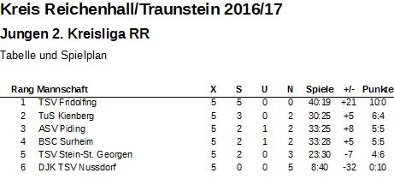
Jahresrückblick 2016/17 Abteilung Tischtennis Georg Buchner
9
Notes:
9

Slide 10
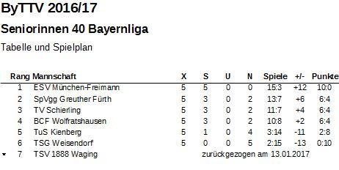
Jahresrückblick 2016/17 Abteilung Tischtennis Georg Buchner
10
Notes:
10

Slide 11
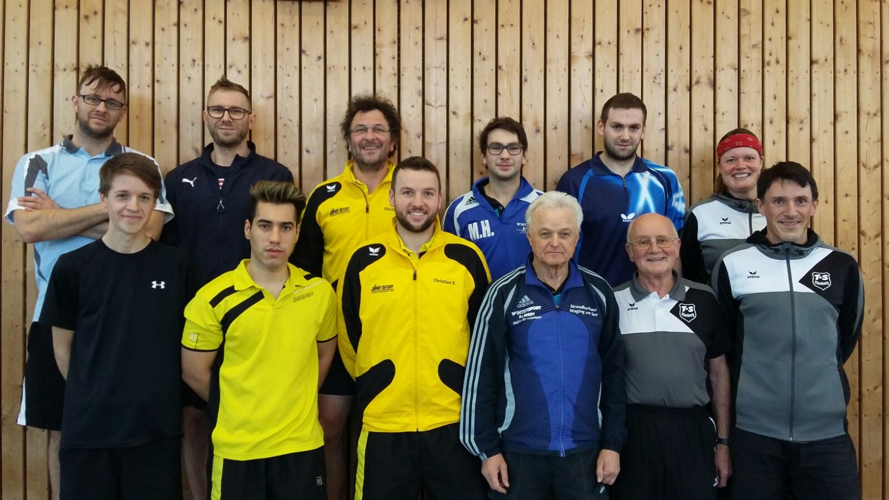
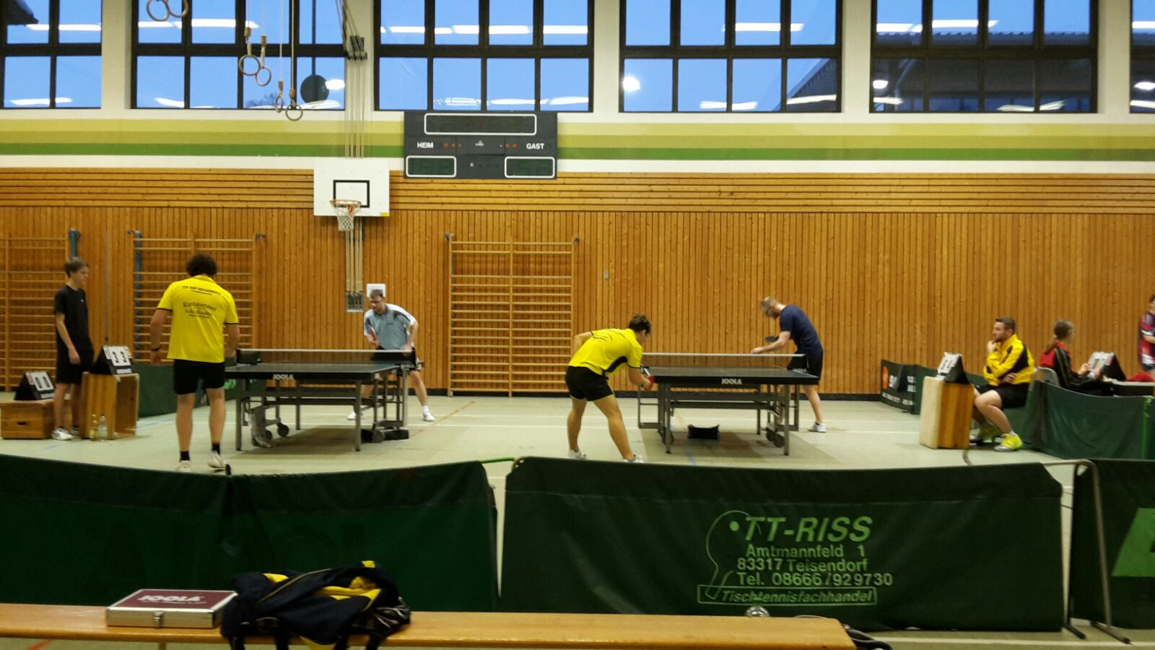
Mannschaftspokalteilnahme 2016/17
Karl Heinz Eckhardt Pokal
Herren 3er Mannschaft:
Endrunde in Waging
Halbfinale:
Kienberg 2 - Waging: 4-5
Kienberg 1 - Reichenhall: 5-3
Endspiel:
Kienberg 1 - Waging: 5-0
Andreas Auer
Nico Sennowitz
Dominik Mayer
Notes:
11

Slide 12
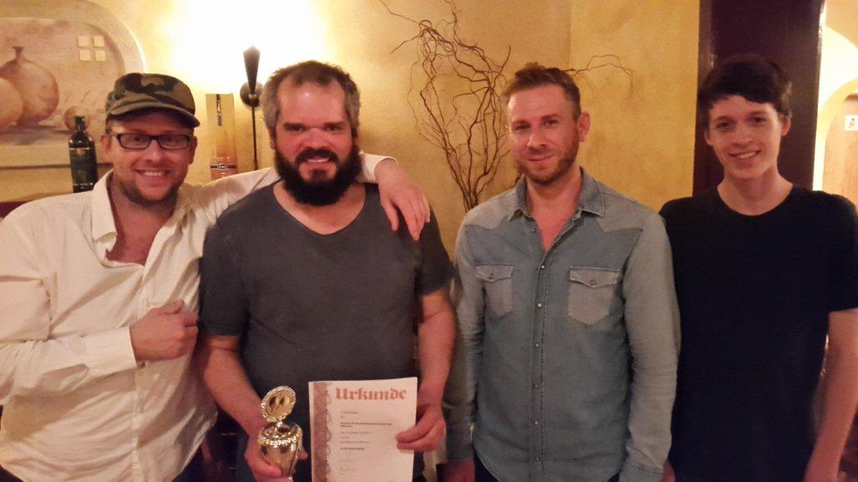
Mannschaftspokalerfolg 1. Platz 2016/17
Notes:
12

Slide 13
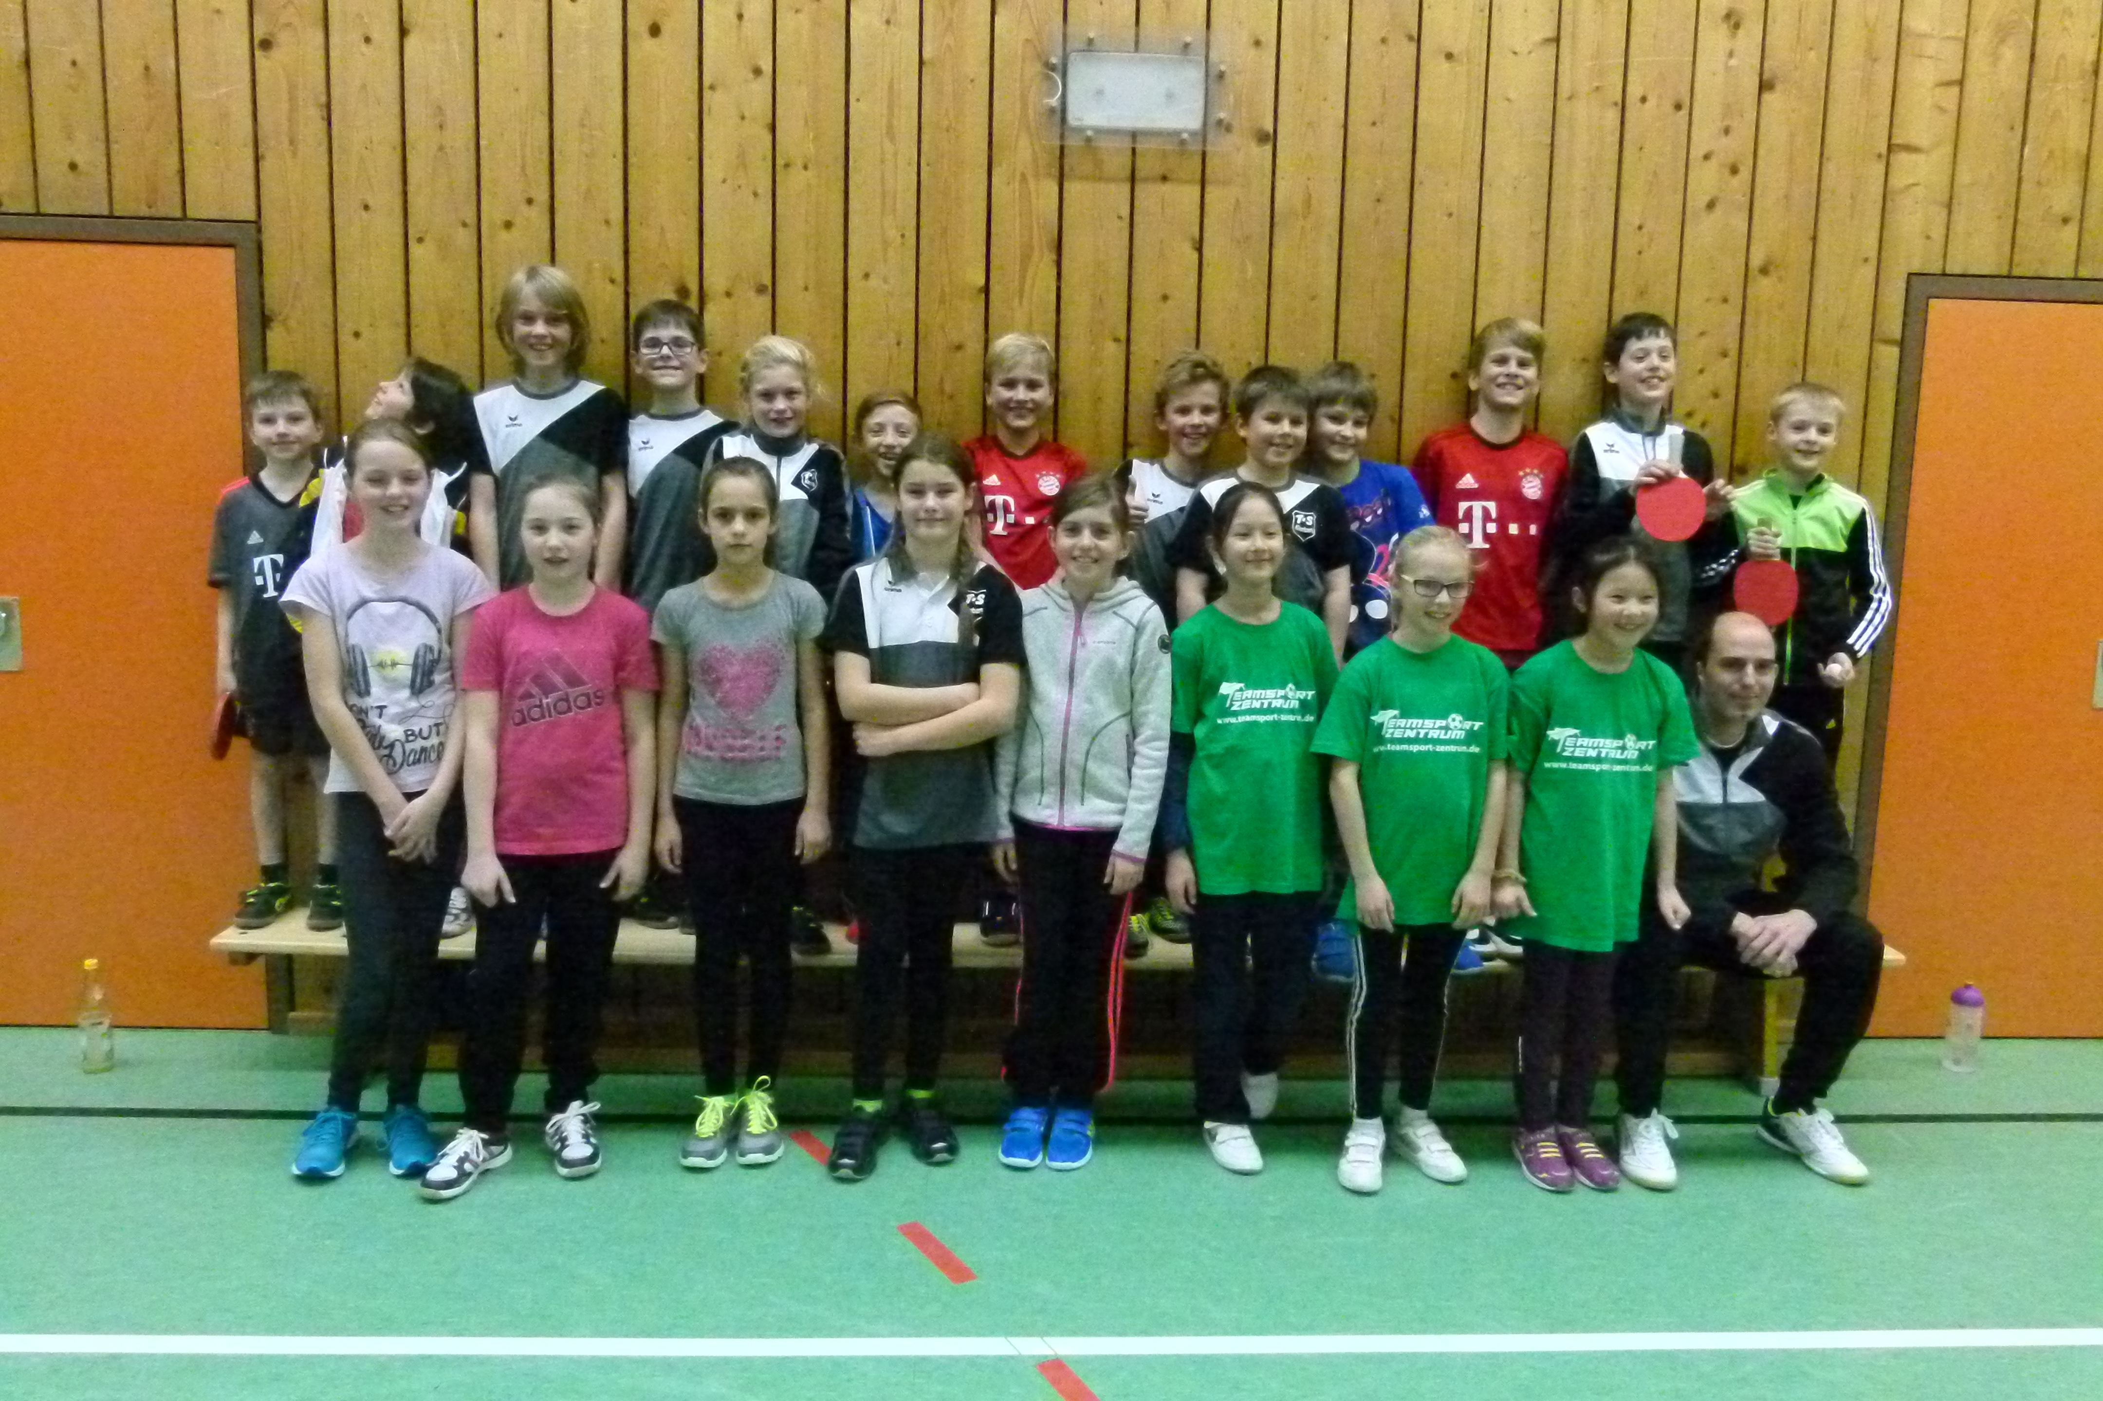
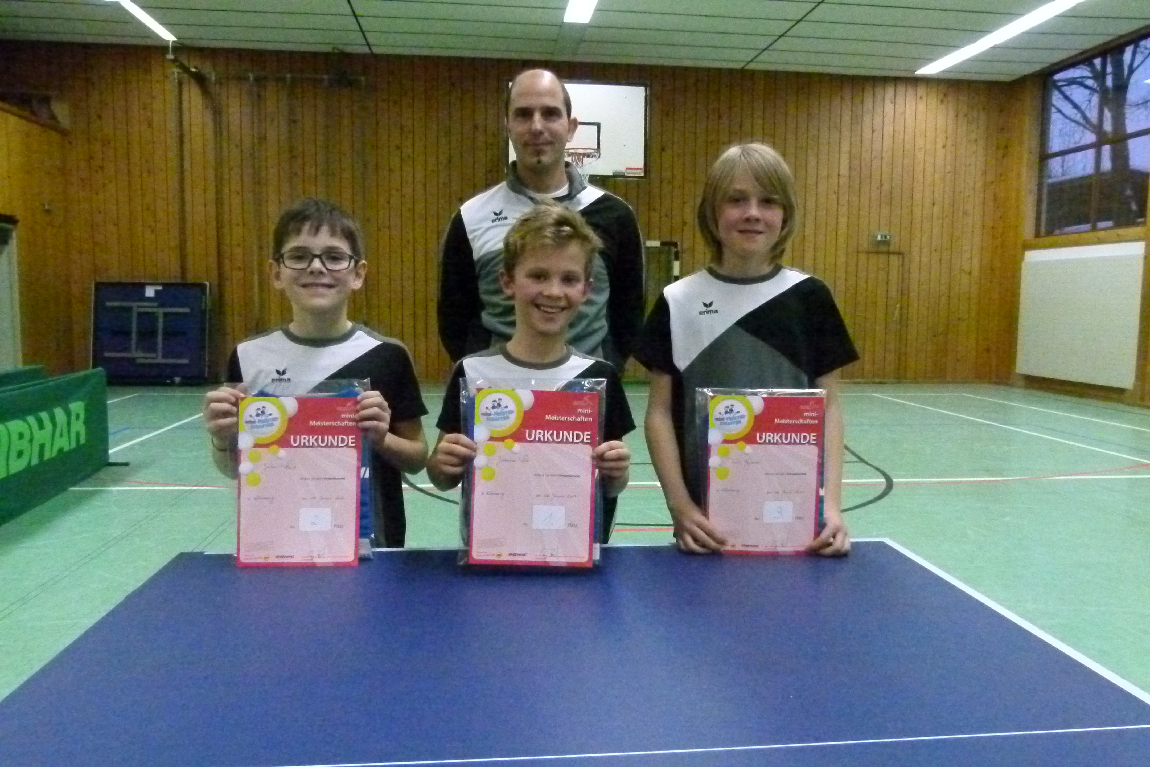
Minimeisterschaft 2016/17
Ortsentscheid in Kienberg:
21 Teilnehmer und Teilnehmerinnen!
Notes:
13

Slide 14
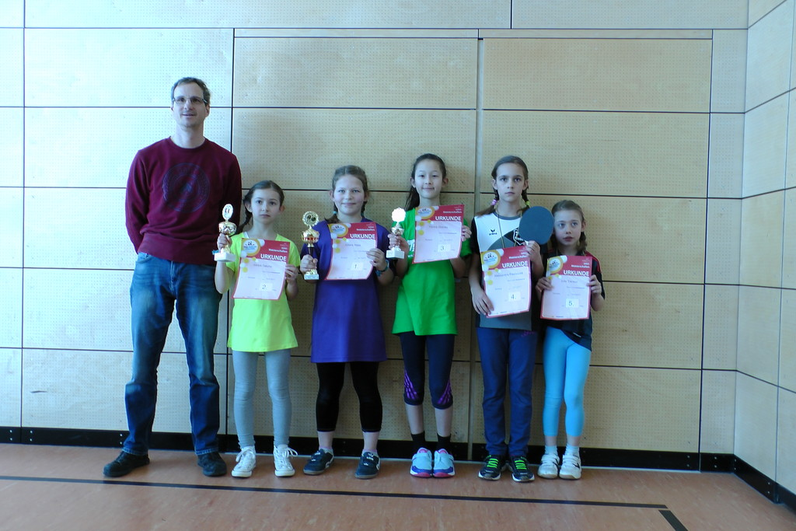
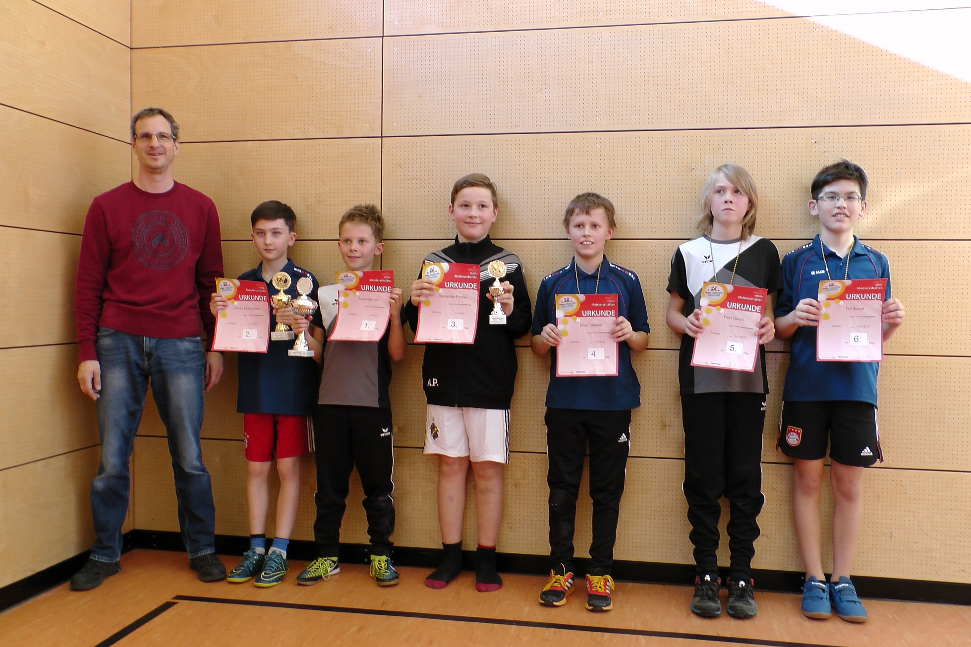
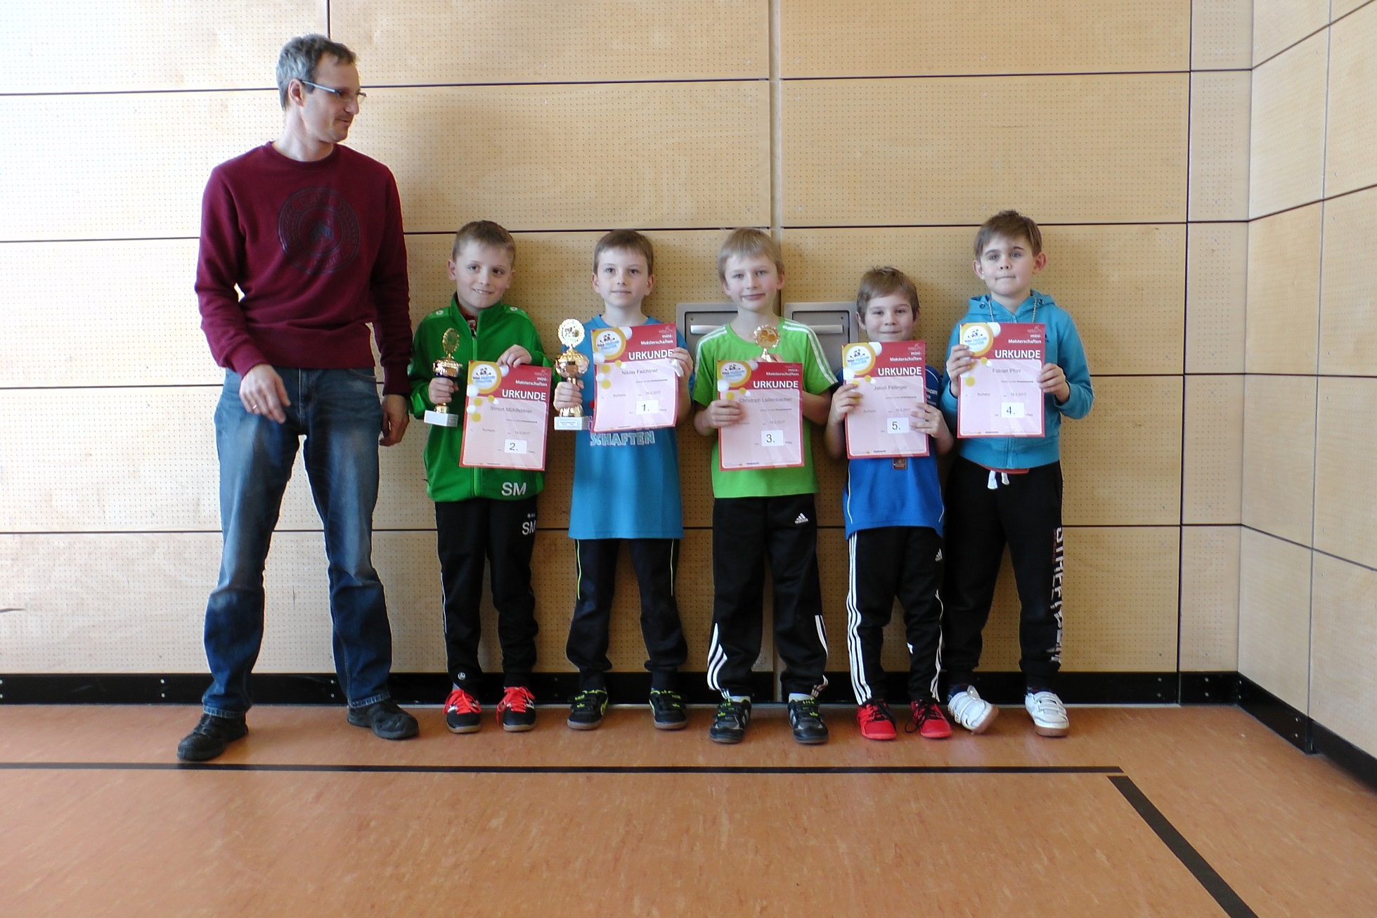
Minimeisterschaft 2016/17
Kreisentscheid inSurheim:
Mit 8 Teilnehmer und Teilnehmerinnen!
Notes:
14

Slide 15
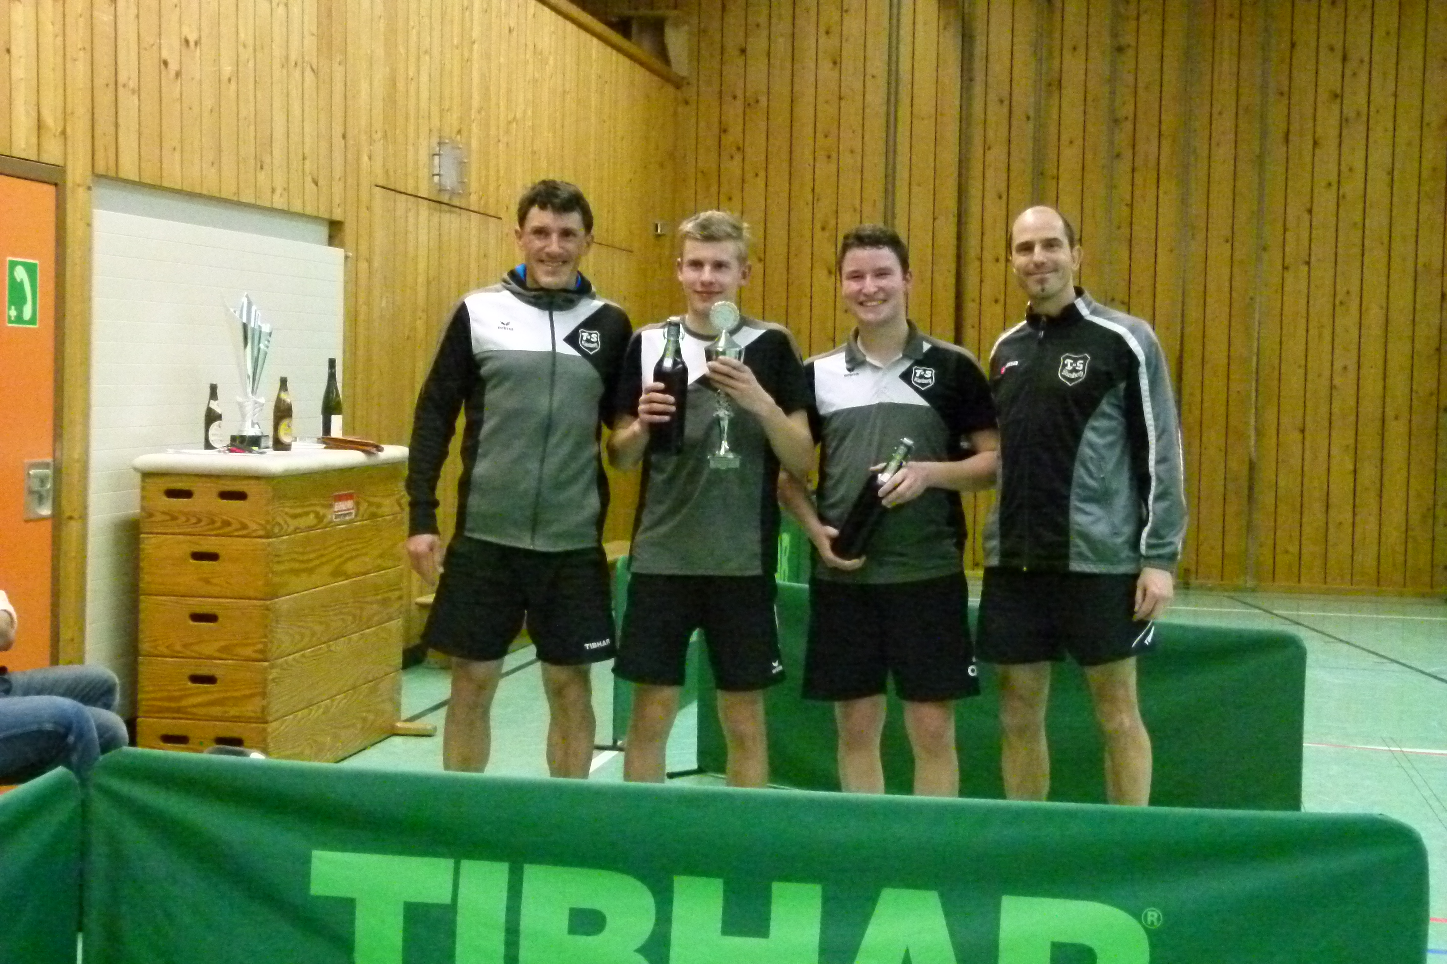
Vereinsmeister 2016/17 beim TUS am 04.01.2016 Erwachsene
Klasse B (10 Teilnehmer):
1. Philipp Latein
2. Seppi Söll
Notes:
15

Slide 16
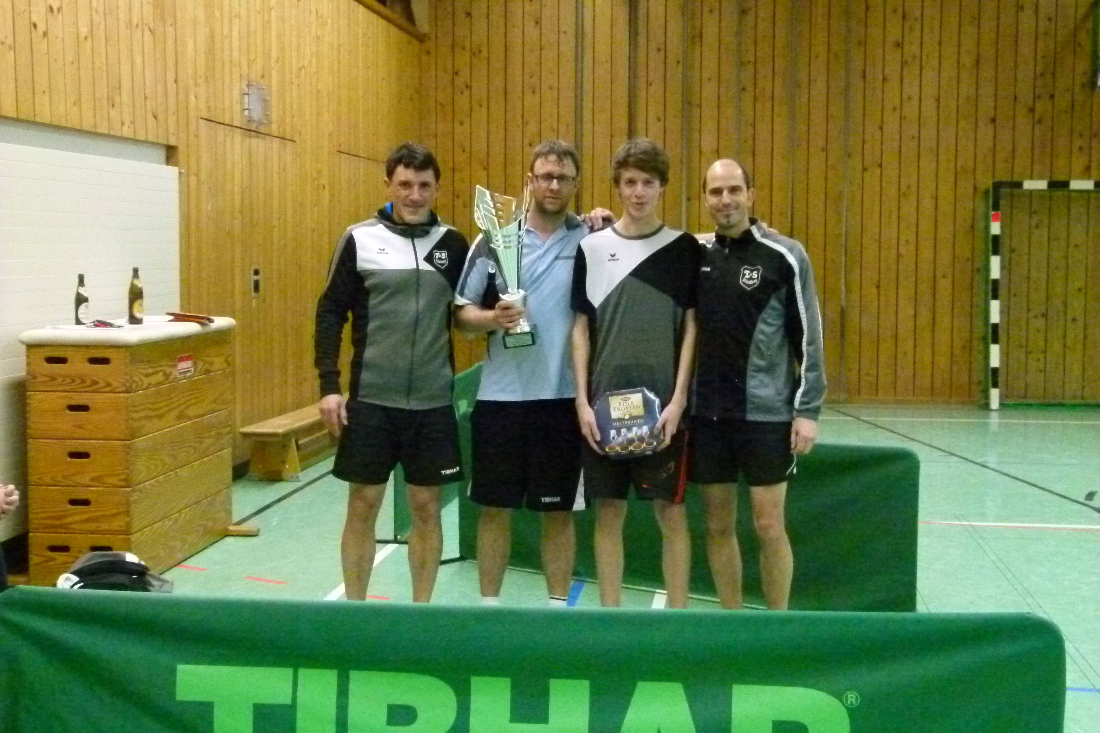
Vereinsmeister 2016/17 beim TUS am 04.01.2016 Erwachsene
Klasse A (9 Teilnehmer):
1. Dominik Mayer
2. Nico Sennowitz
Notes:
16

Slide 17
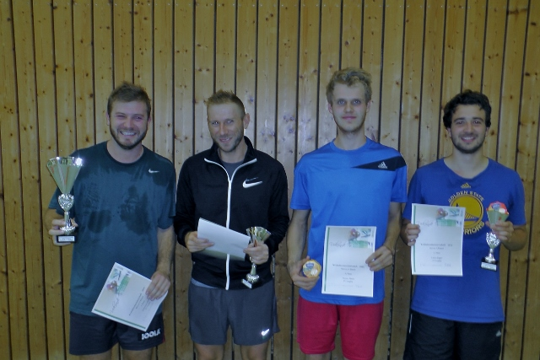
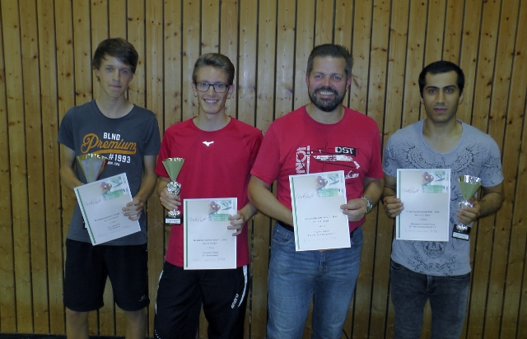
Kreiseinzelmeisterschaft Traunstein/Reichenhall: Herren in Waging Oktober 2016
Herren A: 2. Platz Andreas Auer
Herren C: 1. Platz Nico Sennowitz
Notes:
17

Slide 18
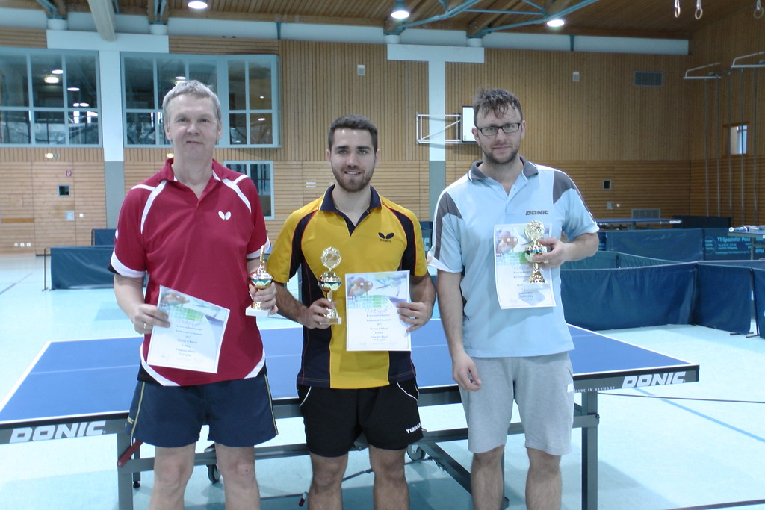
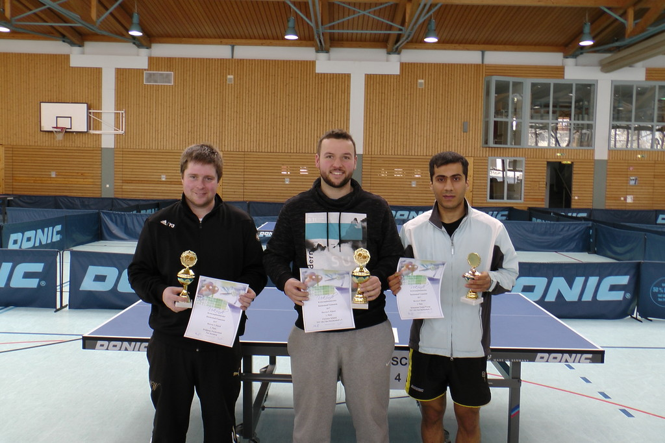
Kreisranglistenturnier in Übersee: Herren Februar 2017
Herren B: 2. Platz Dominik Mayer
Herren C: 2. Platz Wolfgang Wastlschmid
Notes:
18

Slide 19
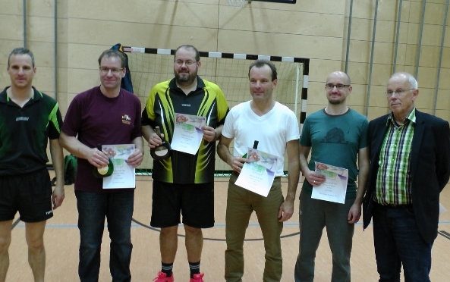
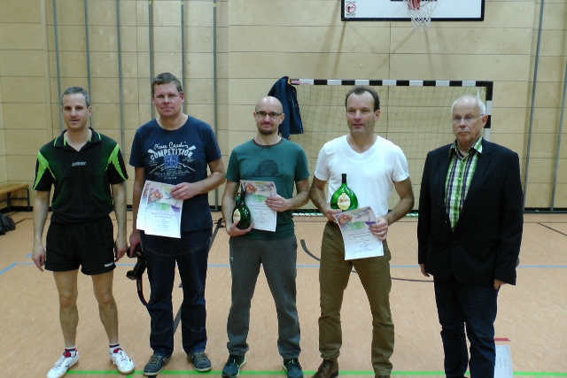
Seniorenturnier in Surheim: Herren November 2016
Senioren D: 1. Platz Christian Richter
Senioren Doppel: 1. Platz Christian Richter
Notes:
19

Slide 20
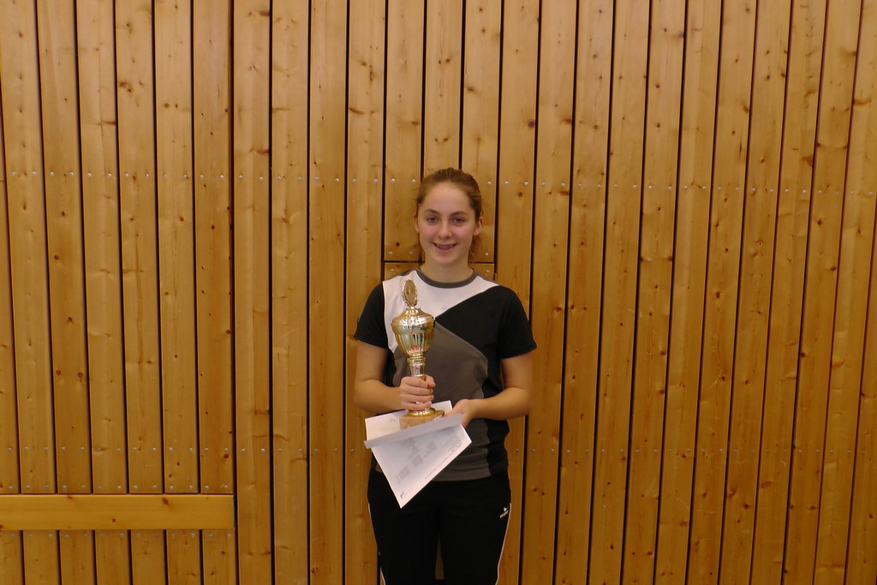
Kreisranglisteturnier in Surberg: Mädchen Februar 2017
Mädchen: 1. Platz Antonia Söll
Notes:
20

Slide 21
Blick für Saison 2017/2018
Trainerteam für Jugend:
Nico Sennowitz (Co Trainer)
Seppi Söll (Co Trainer)
Wolgang Wastlschmid
Jacky und Hildegard ( Drum Herum oder doch mehr?)
Jugendmannschaften:
Zwei
Erwachsenenmannschaften:
Vier (Herrenmannschaften mit Damen)
Teilnahme an 3er Pokal und Senioren Pokal
Notes:
21

Slide 22
Blick für Saison 2017/2018
Termine für Heimspiele:
Jugendmannschaften:
Montags 18:00 Uhr (Oktober bis März)
Erwachsenenmannschaften:
Erste, Zweite und Vierte Freitags 20:00 Uhr
Dritte Mittwochs 20:00 Uhr (Oktober bis März)
Notes:
22

Slide 23
DANKESCHÖÖÖÖÖN!
Dank an die
Vorstandschaft
für die Unterstützung
Der Tischtennis-
Abteilung!
JUGENDTRAINING: Hildegard Hölzl, Wolfgang Wastlschmid,
Nico Sennowitz, Seppi Söll und Alfons Auer…….
FAHRTEN ZU AUSWÄRTSSPIELE: Hildegard, Alfons Söll
GESTALTUNG TUS-TT-HOMEPAGE: Klaus Günthör
23
Notes:
23

